Slide 2
Cómo sacarle el máximo provecho al plan de trabajo

Slide 3
Programa
Características clave del plan de trabajo
Usos del plan de trabajo
Inclusión de la integración
Inclusión de la divulgación de contratos

Slide 4
Características clave
O qué es lo que va a verificar la Validación

Slide 5
Contiene objetivos que reflejan las prioridades nacionales
El plan de trabajo demuestra por qué EITI es útil en el país
¿Por qué es relevante EITI hoy en día?
¿De qué modo está contribuyendo a los objetivos nacionales?
¿De qué modo está contribuyendo a las expectativas de las partes interesadas?
«Así es cómo el EITI contribuye a su agenda, Sra. Presidenta Sahle-Work Zewde»
Notes:
https://www.flickr.com/photos/eiti/48980506326/in/album-72157711550422386/
45.ª reunión del Consejo EITI
El Ministro Samuel Urkato da la bienvenida a las partes interesadas
¿Qué va a tuitear Helen?

Slide 6
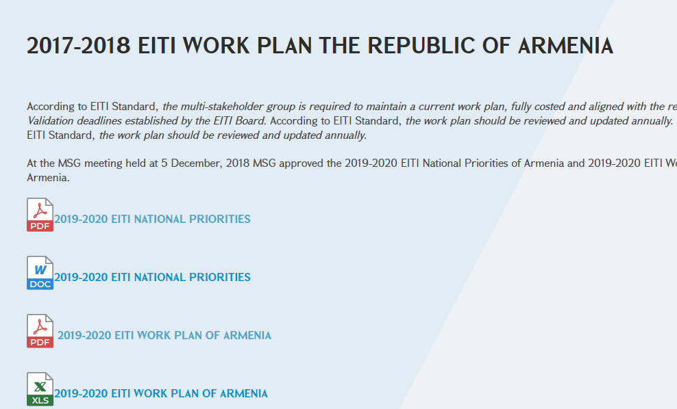
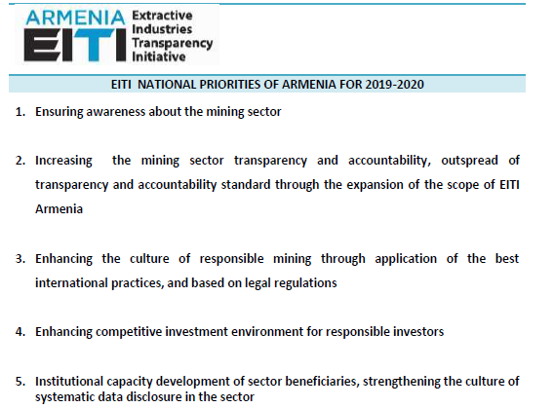
Ejemplos de objetivos
Comunicar hechos clave relativos al sector
Luchar contra la corrupción
Mejorar el clima empresarial y de inversiones
Contribuir al desarrollo económico
Movilizar recursos internos
Fortalecer los sistemas administrativos y mejorar los servicios gubernamentales
A veces se encuentran en un archivo adicional
↓↓↓↓↓↓
Se hace referencia a ellos en el plan de trabajo

Slide 7
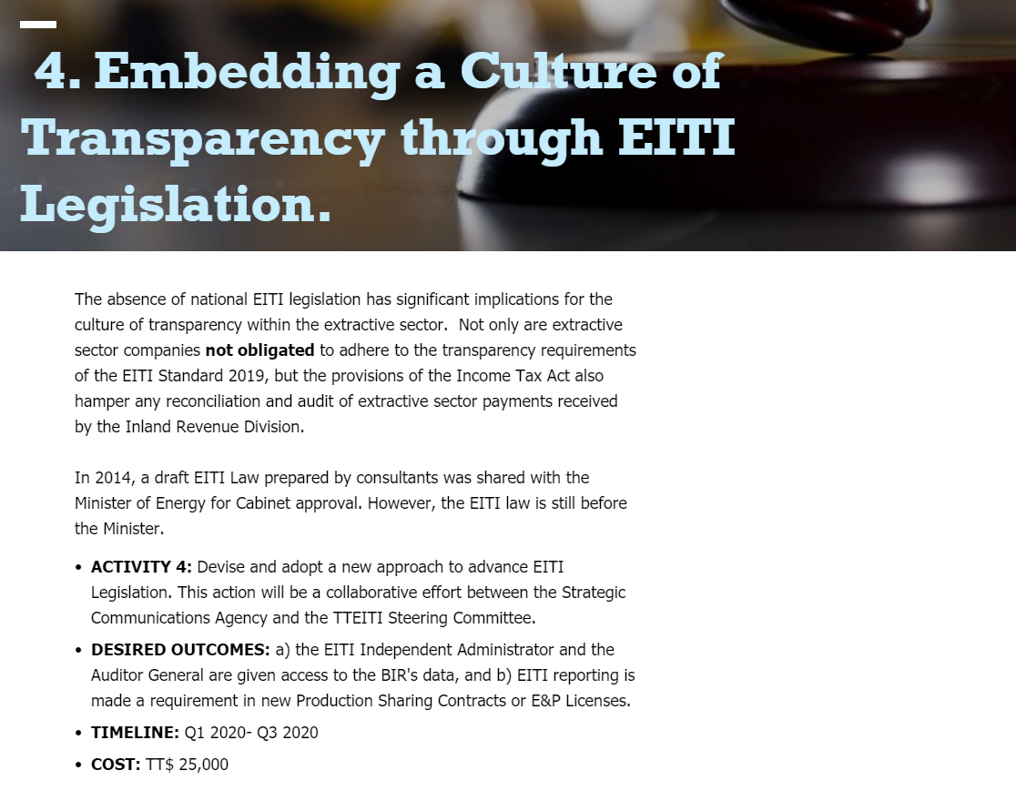
Diseño «SMART»
Específicos, Mensurables, Realizables, Relevantes, Sujetos a Plazo (características cuyas siglas en inglés corresponden a «SMART»)
¿Cómo se logran los objetivos?
División en actividades que contemplen resultados claros, que sean mensurables y cuenten con una estimación de costos
Ejemplo de Trinada y Tobago
TyT prevé un objetivo, la razón de ser, una actividad, resultados, plazos, costos.
Redactado de manera clara
Se indica la persona o entidad responsable de las distintas acciones
Objetivo
Razón de ser
Actividad
Notes:
Specific (simple, sensible, significant).
Measurable (meaningful, motivating).
Achievable (agreed, attainable).
Relevant (reasonable, realistic and resourced, results-based).
Time bound (time-based, time limited, time/cost limited, timely, time-sensitive).

Slide 8
El plan de trabajo prevé los costos
Identifica las fuentes nacionales y externas de financiamiento y asistencia técnica cuando corresponda, a fin de asegurar la implementación oportuna del plan de trabajo acordado.
Notes:
Colombia

Slide 9
Es de acceso público
El plan de trabajo es un documento de rendición de cuentas fundamental para la implementación nacional
Debe ser de acceso público.
Es el resultado de una negociación multipartícipe, aprobado por el grupo multipartícipe (GMP)
Ejemplo del sitio web de EITI Trinidad y Tobago
http://www.tteiti.org.tt/work-plan/

Slide 10
El plan de trabajo genera rendición de cuentas
¿Qué prometió hacer el GMP?
¿Qué resultados concretos produjo?
¿Cuánto costó?
Es importante que sea de fácil acceso

Slide 11
Usos del plan de trabajo
O cómo lograr que el plan de trabajo resulte útil para uno

Slide 12
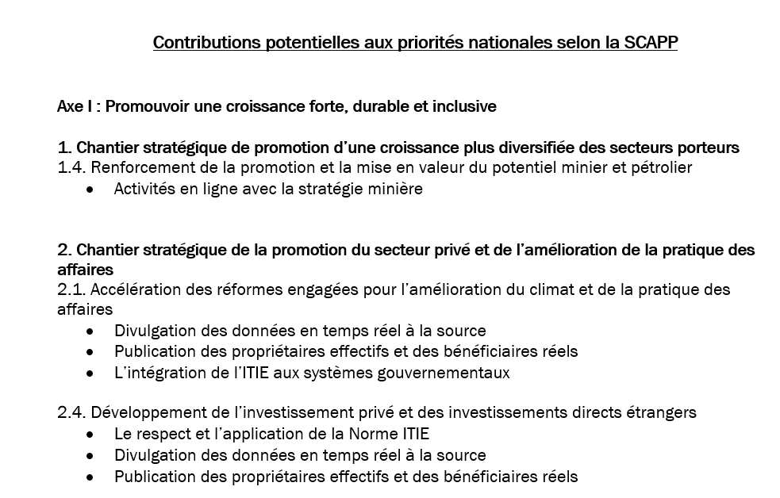
Los objetivos nacionales y el impacto – el porqué de su conveniencia
El plan de trabajo establece un nexo entre EITI y los objetivos nacionales como base de la narrativa relativa al impacto
Relevamiento del aporte de las divulgaciones a las prioridades nacionales
Ejemplo de Mauritania
Notes:
La SCAPP de Mauritania: Stratégie de Croissance Accélérée et de Prospérité Partagée
Estrategia de crecimiento acelerado y de prosperidad compartida

Slide 13
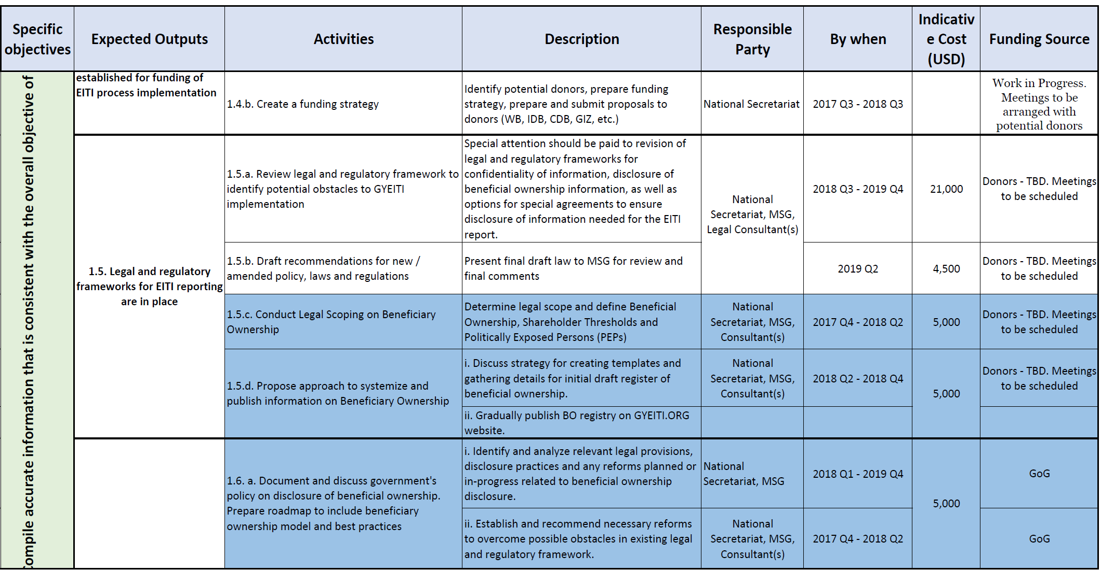
Ejemplo de Guyana
Herramienta de coordinación: qué financia el gobierno, dónde hace falta financiamiento adicional
Notes:
Guyana – el plan de trabajo muestra las fuentes de financiamiento, y en dónde faltan fondos
Es un gran modo de mostrar a los socios para el desarrollo qué parte cubre el gobierno, y qué cubren los otros socios para el desarrollo.

Slide 14
Armenia
Notes:
Este es el período 2019-2020 de Armenia. Muestran lo que pagará el gobierno, lo que algunos donantes ya han acordado costear, y lo que sigue pendiente de definición.

Slide 15
Utilización del plan de trabajo para seguir las actividades y decisiones
Si ya está concluida, se ingresa el estado y la fecha
Notes:
Plan de trabajo de Alemania correspondiente al 2018

Slide 16
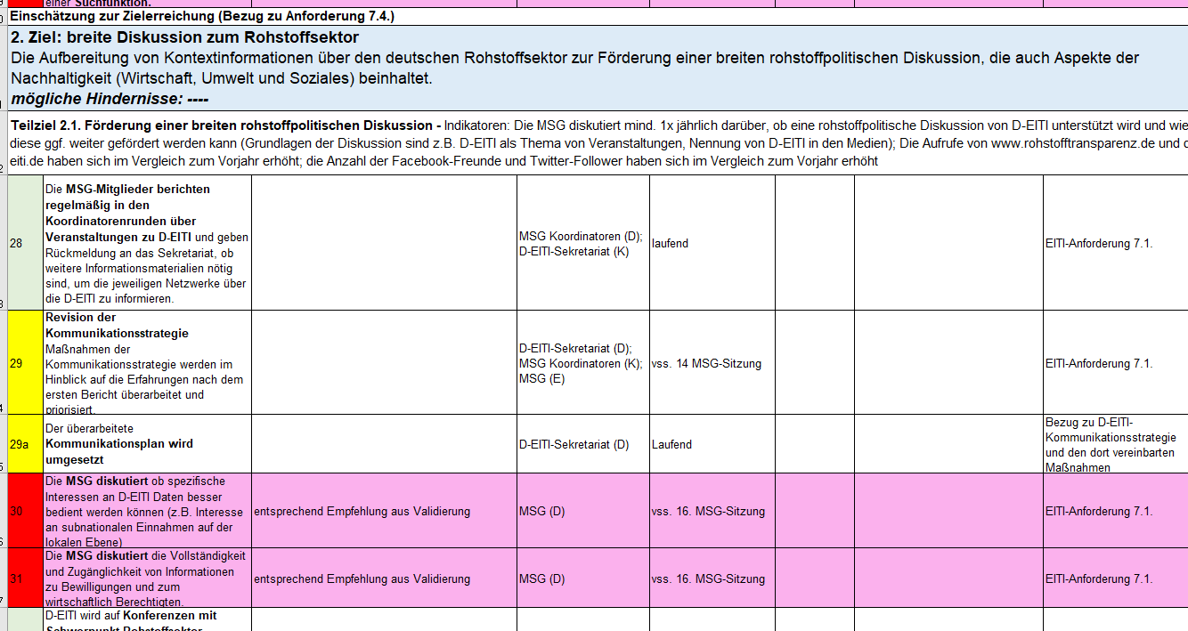
Seguimiento
Leyenda
pendiente de inicio | en desarrollo | en curso | finalizado | recomendación de la Validación

Slide 17
Utilización del plan de trabajo para organizar reuniones del GMP
Debate / decisión a adoptarse en la 16.ª reunión del GMP
→ programa

Slide 18
Inclusión de la integración
Modos de reflejar el camino hacia la divulgación sistemática en el propio plan de trabajo

Slide 19
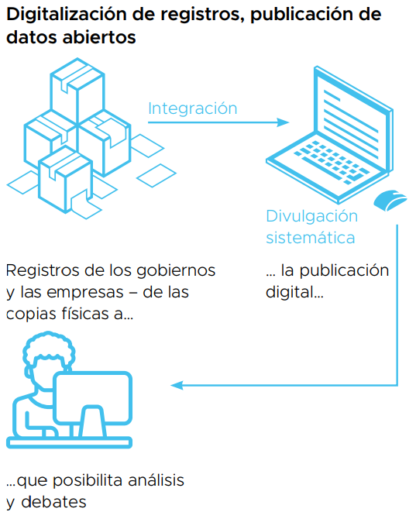
Divulgación sistemática
El resultado final deseado, donde los requisitos de divulgación del EITI se cumplen mediante la presentación de información de manera periódica y pública por parte de las empresas y los gobiernos.
Esto podría incluir la presentación de información financiera al público, informes anuales, portales de información, y demás iniciativas de datos abiertos.

Slide 20
Divulgación Sistemática
100%
Parcial…
NO es mainstreaming
ENLACES
Administrador
independiente
Notes:
Disclosure requirements are met through routine and publicly available company and government reporting
Systematic disclosure is the expectation, with EITI Reports used to provide additional context, collate the sources where systematic disclosures can be found, and address any gaps and concerns about data quality.
Remember: that the SDT can already be used as a mapping tool for systematic disclosures: Part 2 is questionnaire for type of disclosure for each requirement of the Standard, including the primary source.

Slide 21
El Estándar EITI no hace referencia a «Informes EITI»

Slide 22
Expectativa relativa al plan de trabajo
Para finales de 2018, se espera que todos los países implementadores desarrollen un plan de trabajo con estimación de costos para el año 2019 y sucesivos, que prevea los pasos a seguir para integrar la implementación del EITI en los sistemas empresariales y gubernamentales en un plazo de 3 a 5 años.

Slide 23
No se trata de una idea nueva: la integración conforma el núcleo de la misión del EITI
2005: informe del Grupo Asesor Internacional
“Se reconoció que era necesaria una estructura internacional para canalizar el asesoramiento y la ayuda financiera, y para intercambiar las enseñanzas obtenidas. No obstante, tal estructura debería ser ligera y concebida teniendo en vista el objetivo final de que se “integre” el EITI, y de que sus criterios y principios pasen a constituir el modo habitual de trabajo en todas las industrias extractivas en un plazo de tres a cinco años”

Slide 24
Divulgación de datos
Tareas que comprende:
Realizar un estudio de alcance y un relevamiento con los organismos informantes respecto de qué información interna actualmente existente se puede poner a disposición del público, y cómo.
Mejorar los sistemas de administración informativa, como la gestión de registros, con vistas a la publicación de información, como mínimo en la medida requerida por el Estándar EITI
Conectar las bases de datos para mejorar el intercambio de información entre organismos, a fin de mejorar la calidad de los datos y la gestión de registros.
Mejorar la gestión de registros, el procesamiento interno y la supervisión
Posibilitar el intercambio de datos a los fines de una mejor gobernanza
Evaluar las políticas de conservación de datos (archivo)
Clarificar las responsabilidades
Revisar la estabilidad y la seguridad de los servidores
…
Notes:
Mejorar la gestión de registros y la supervisión interna
Posibilitar el intercambio de datos a los fines de una mejor gobernanza
Evaluar las políticas de conservación de datos (archivo)
Revisar la estabilidad y la seguridad de los servidores

Slide 25
Ejemplos de actividades de integración
Evaluación del alcance de la integración
Realizar un estudio de factibilidad de la integración (8000 – 10.000 USD) / relevamiento de la integración
Concientizar a las entidades informantes: expectativas, roles
Examinar el rol y la composición del GMP – ¿resultan adecuados para el propósito perseguido?
Efectuar un relevamiento del flujo de información dentro de el/los organismo(s) y entre ellos.
Tareas de integración propiamente dicha
Actividades relativas a la publicación de registros (datos) desde su lugar de origen (el organismo informante)
Ejemplo: ampliar el registro de empresas a fin de incluir datos sobre los beneficiarios reales del sector extractivo
Actividades destinadas a garantizar la conservación y la accesibilidad de los datos en los organismos informantes
Examinar con la sociedad civil y las empresas la accesibilidad, la claridad de la información y la calidad de los servicios gubernamentales
Eliminar los obstáculos legales / abogar por el fundamento jurídico de la publicación

Slide 26
NO constituyen actividades de integración:
El desarrollo de un portal de presentación electrónica de información relativa al EITI. Esto puede mejorar la calidad de las presentaciones de datos concernientes al EITI y mejorar la eficiencia de tales presentaciones, pero no arraiga la transparencia en la entidad informante
El desarrollo de un portal de datos abiertos o plataforma de datos relativos al EITI
Tales medidas pueden servir como nexo o reunir datos esparcidos en diferentes sitios web. No es necesario que se las asocie al EITI. El objetivo es que la transparencia constituya la regla a nivel de los organismos informantes.
El EITI puede desempeñar un rol vital a los efectos de evaluar la calidad, la observancia de las normas y la narrativa respecto de la información.

Slide 27
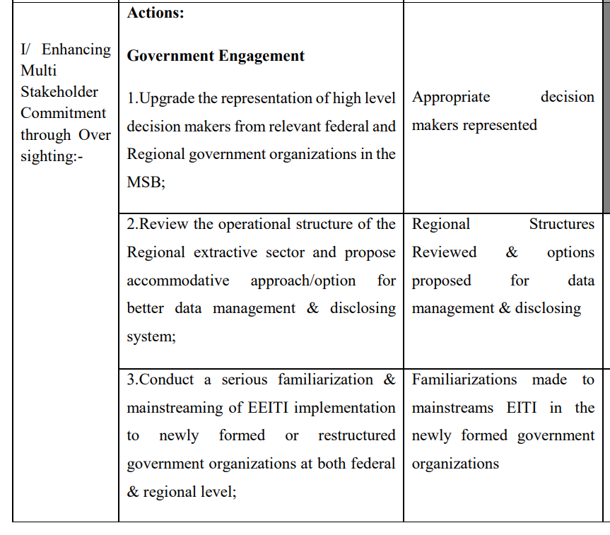
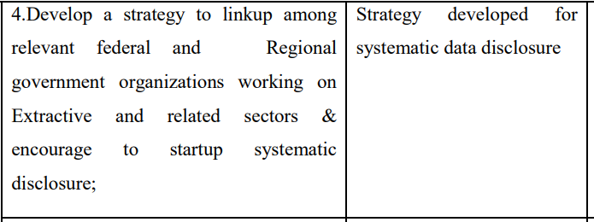
«Estudio de alcance» de la integración
Plan de trabajo de Etiopía correspondiente al 2019

Slide 28
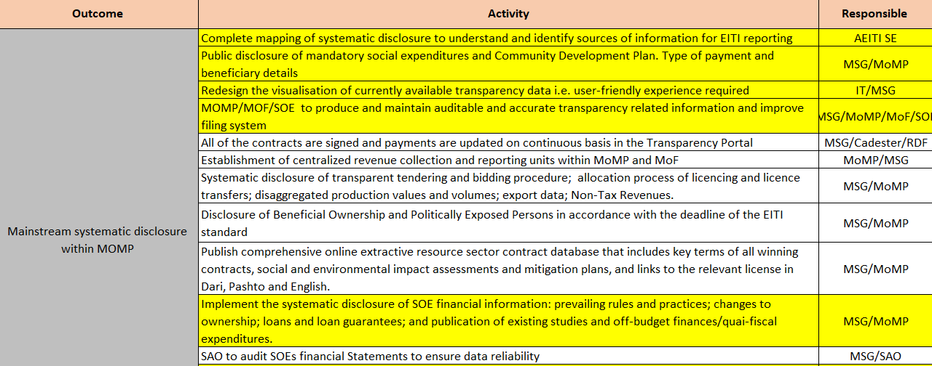
Plan de trabajo de Afganistán para el 2019

Slide 29
El establecimiento de sistemas para la divulgación pública de los beneficiarios reales en Armenia
Ejemplo de Armenia: al margen de tratar los aspectos jurídicos, persigue la divulgación pública de los beneficiarios reales desde un primer momento. Labor conjunta con el Ministerio de Justicia, que albergará los datos.

Slide 30
Actividades de integración en Ghana
Notes:
Plan de trabajo correspondiente al 2019

Slide 31
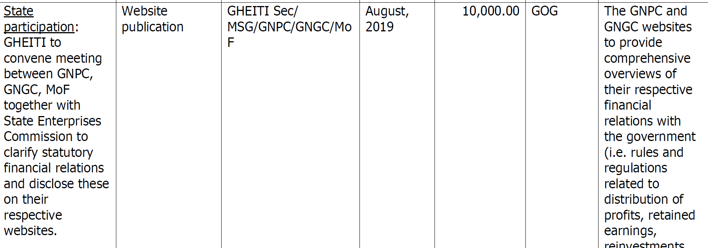
Las actividades de integración de Ghana en el plan de trabajo
Notes:
Continuación de Ghana

Slide 32
Plan de trabajo de la integración
Si se trata de un plan de trabajo separado, asegúrese de que los distintos momentos clave se reflejen en el plan de trabajo «normal»
Ejemplo de Mauritania
(i) qué se divulga sistemáticamente,
(ii) qué lagunas habría que cubrir a través de la modalidad tradicional de presentación de información relativa al EITI, y
(iii) con qué entidades deben trabajar el secretariado nacional y el GMP a fin de mejorar las divulgaciones.

Slide 33
Inclusión de la transparencia contractual
Cómo planificar la publicación de contratos para el 2021

Slide 34
Conforme al Estándar EITI 2019, los países deben:
Divulgar todo contrato y licencia adjudicados, celebrados o modificados con posterioridad al 1 de enero de 2021.
Documentar la política gubernamental referente a la divulgación de contratos y licencias que rigen la exploración y explotación de petróleo, gas y minerales.
Alentar su realización con un enfoque de integración: la publicación a través del organismo gubernamental responsable. Las presentaciones de información concerniente al EITI evalúan la exhaustividad, el acceso, etc.

Slide 35
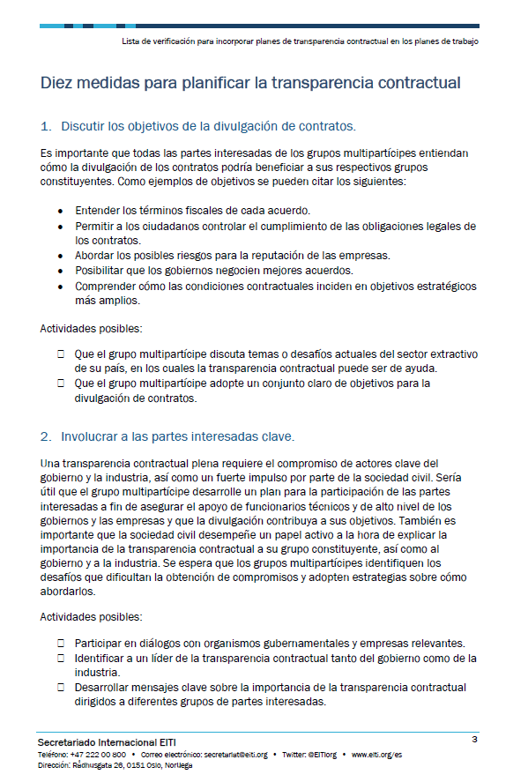
Lista de verificación
Actividades a incluir en su plan de trabajo relativo a los contratos
Enviada a través de la Circular para los Secretariados Nacionales

Slide 36
10 pasos – no necesariamente consecutivos
Discutir los objetivos de la divulgación de contratos.
Involucrar a las partes interesadas clave.
Obtener o elaborar una lista de todos los contratos relativos a actividades extractivas que estén activos en su país, así como potenciales contratos a celebrarse hasta el 1 de enero de 2021.
Comprender el estado actual de las prácticas de divulgación de contratos de su país e identificar las oportunidades más al alcance de la mano.
5. Efectuar un estudio jurídico y acordar recomendaciones para abordar los obstáculos legales.
6. Acordar los métodos de divulgación
7. Organizar actividades de desarrollo de capacidades.
8. Divulgación propiamente dicha.
9. Identificar los recursos.
10. Establecer un cronograma viable para todas las actividades

Slide 37
Preguntas y respuestas

Slide 38
¡Gracias!
AUTORA Christina Berger
FECHA 4 de diciembre de 2019
OCASIÓN Seminario web sobre planes de trabajo para el 2020
CORREO ELECTRÓNICO secretariat@eiti.org TELÉFONO +47 22 20 08 00
DOMICILIO Secretariado Internacional EITI, Rådhusgata 26, 0151 Oslo, Noruega

